Slide 2
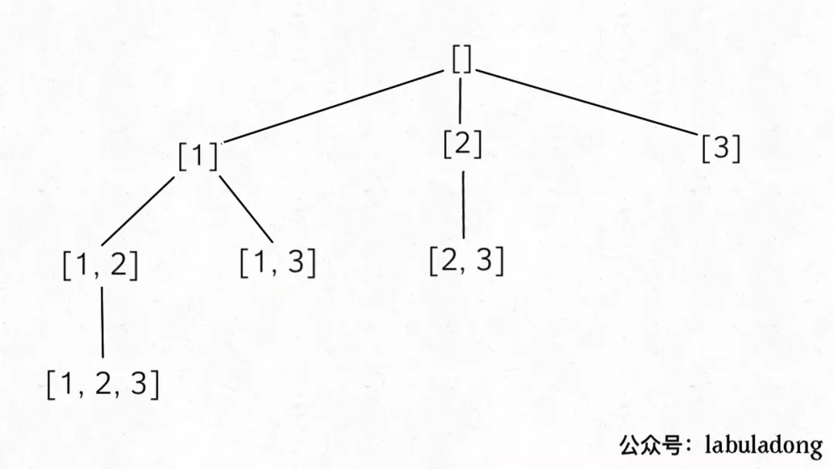
普通版本的子集，注意决策树：

Slide 3
带重复版本的子集
只加hash表是不行的，因为重复不一定发生在本层决策
所以还需要外层排序

